Slide 1
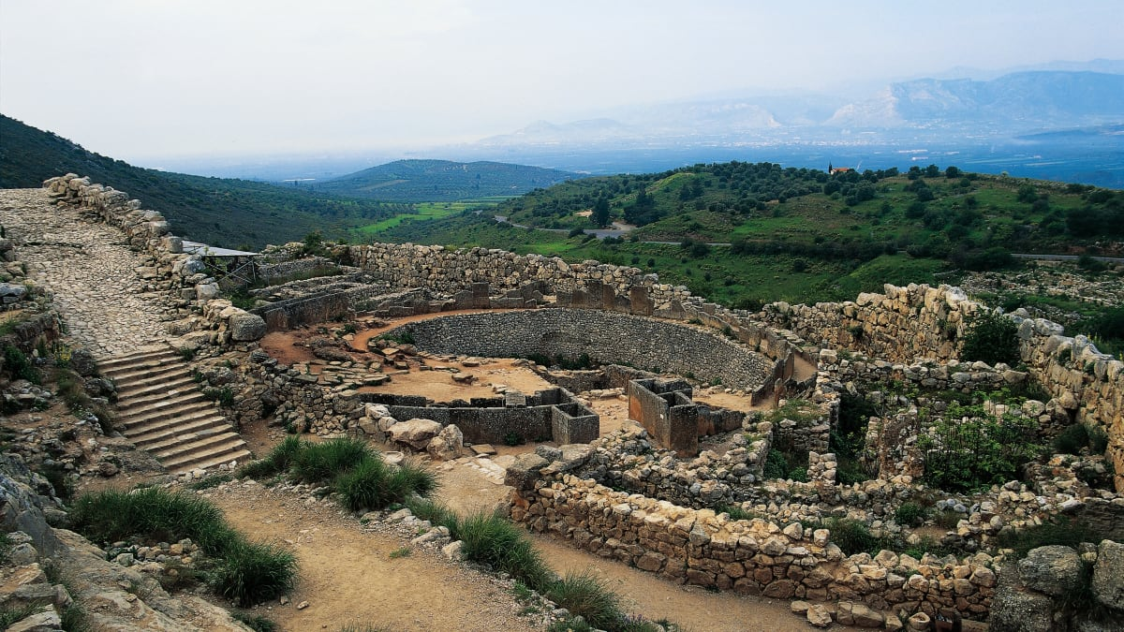
MYKÉNSKA KULTÚRA II
Mgr. Lucia Ščasníková, 462081@muni.cz

Slide 2
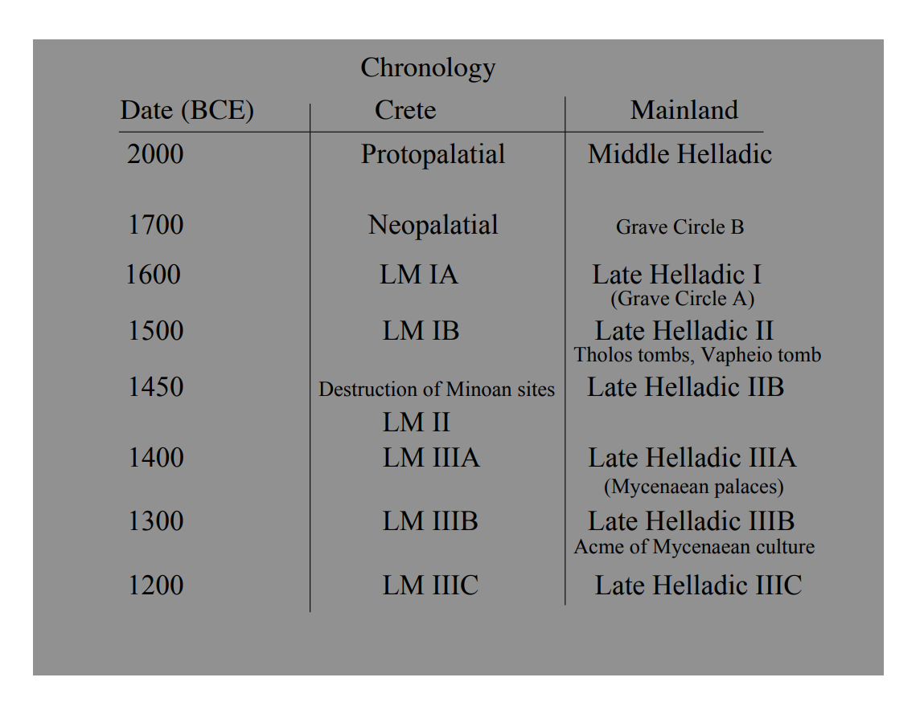

Slide 3
LH I-IIA Predpalácové obdobie
LH IIB-IIIA1 obdobie prvých palácov
LH IIIA2-IIIB obdobie nových palácov
LH IIIC popalácové obdobie

Slide 4
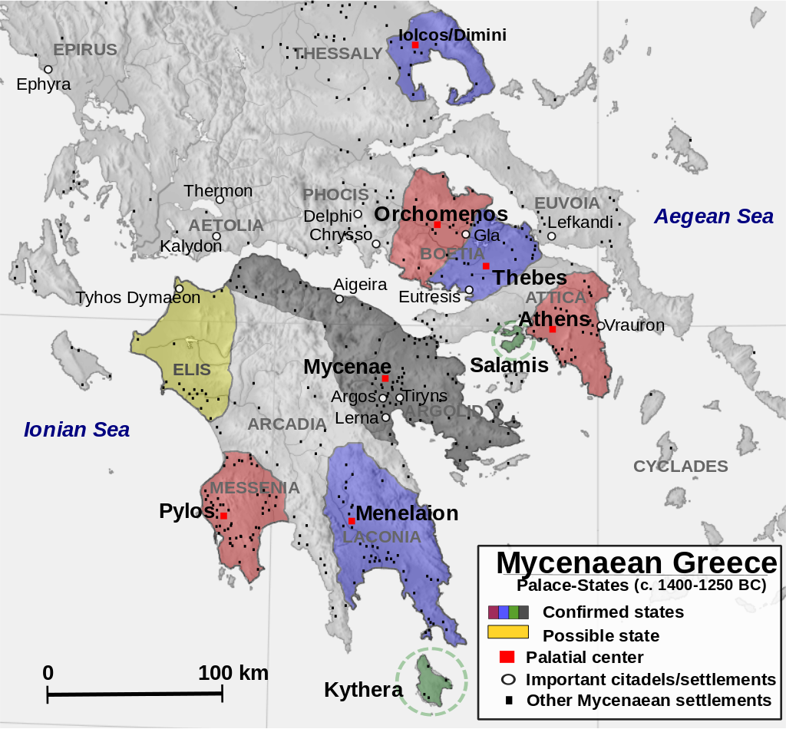
Palácové štruktúry na gréckej pevnine
Argolida: Mykény, Tiryns
Messenia: Pylos
Laconia: Menelaion
Attika: Athény
Boeotia: Théby, Gla, Orchomenos
Thesália: Iolkos

Slide 5
FAKTY
Najlepšie zachované a úplne preskúmané: Pylos, Tiryns, Gla
Čiastočne zachované: Mykény, Menelaion
Čiastočne preskúmané: Théby, Orchomenos
Takmer úplne zničený: Athény
Diskutabilný: Iolkos
najstaršia palácová štruktúra: Menelaion v Laconii - LH IIB - IIIA1 (1450 - 1400 BC)
najmladšia palácová štruktúra: Pylos, Gla (LH IIIB (1340 - 1200 BC)
Mykény, Tiryns, Théby: LH IIIA2 (1400 - 1340 BC)
Athény, Orchomenos, Iolkos: neznáme/nepublikované

Slide 6
Palácové obdobie LH IIIA/B (1420/1410 - 1200/1175 BC)
MYKÉNSKY SVET
LH IIIA/B = vrchol mykénskeho obdobia (Mykén)
minojské paláce ako “modus operandi” pre sociálno-politickú a ekonomickú organizáciu mykénskych štátov
regionálna centralizácia moci
formovanie mestských štátov
vyspelá sociálno-ekonomická organizácia
  miestna produkcia
  zámorský obchod regulovaný a koordinovaný správou paláca (Linear B)
vlastná obchodná sieť s pobrežnými základňami v Egejskom mori a vo V Stredomorí - expandovali na V a Z
zámorský obchod = dôležitý sektor centralizovaného palácového hospodárstva a sociálno-politickej štruktúry
  diplomatické kontakty: výmena kráľovských listov a darov, oficiálne návštevy, zmluvy, bilaterálne dohody
  luxusný tovar: dobre koordinovaný a kontrolovaný mechanizmus (prestíž a autorita)

Slide 7
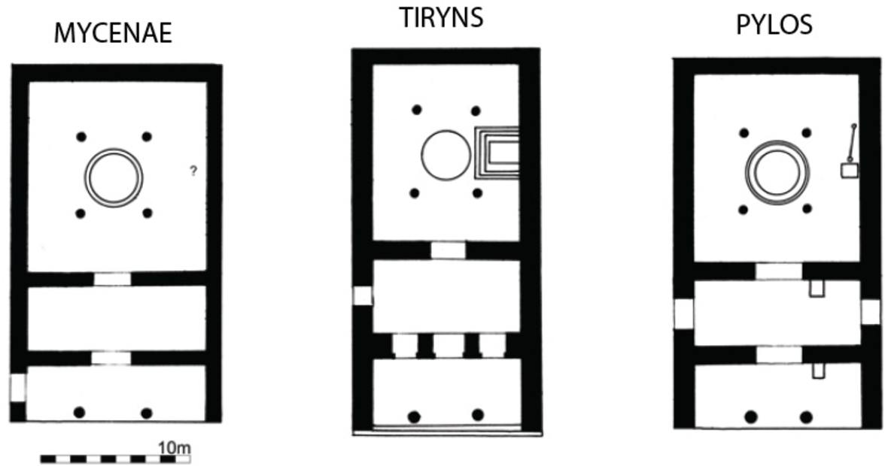
Spoločné znaky mykénskych palácov
MEGARON
najznámejšie: Mykény, Tiryns, Pylos, Menelaion, Orchomenos (malá megaronová jednotka v Gle)
Charakteristické črty: a) tripartitné rozdelenie: veranda/vchod, predsieň, trónna sála
b) veľké kruhové ohnisko; centrálna časť trónnej miestnosti
c) okolo ohniska 4 stĺpy usporiadané do štvorca
d) trón na pravej strane (Tiryns, Pylos, pravdepodobne aj Mykény)
e) podlahy zdobené maľovanými vzormi (trónna sála, predsieň, veranda)
f) vstup do trónnej miestnosti vždy z predsiene cez osovito umiestnené dvere
g) 2 stĺpy medzi antae (veranda)
h) bohatá fresková výzdoba stien
Megaron v Menelaione - chýba centrálne ohnisko, stĺpy (a väčšina prvkov uvedených vyššie)
- architektonickým usporiadaním porovnateľný s palácom v Pylos

Slide 8
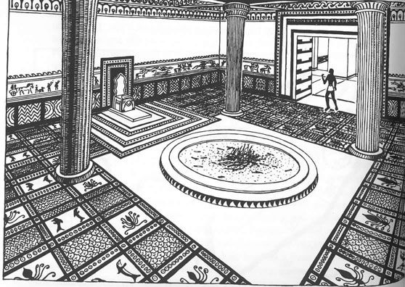
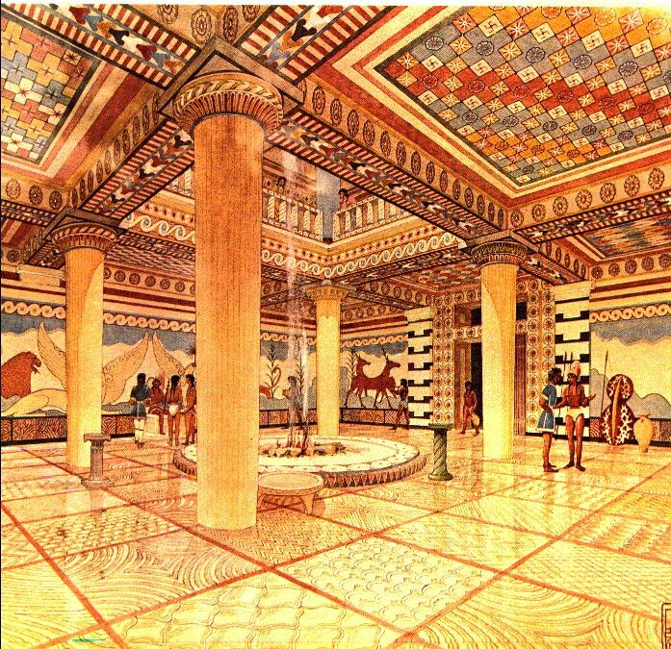
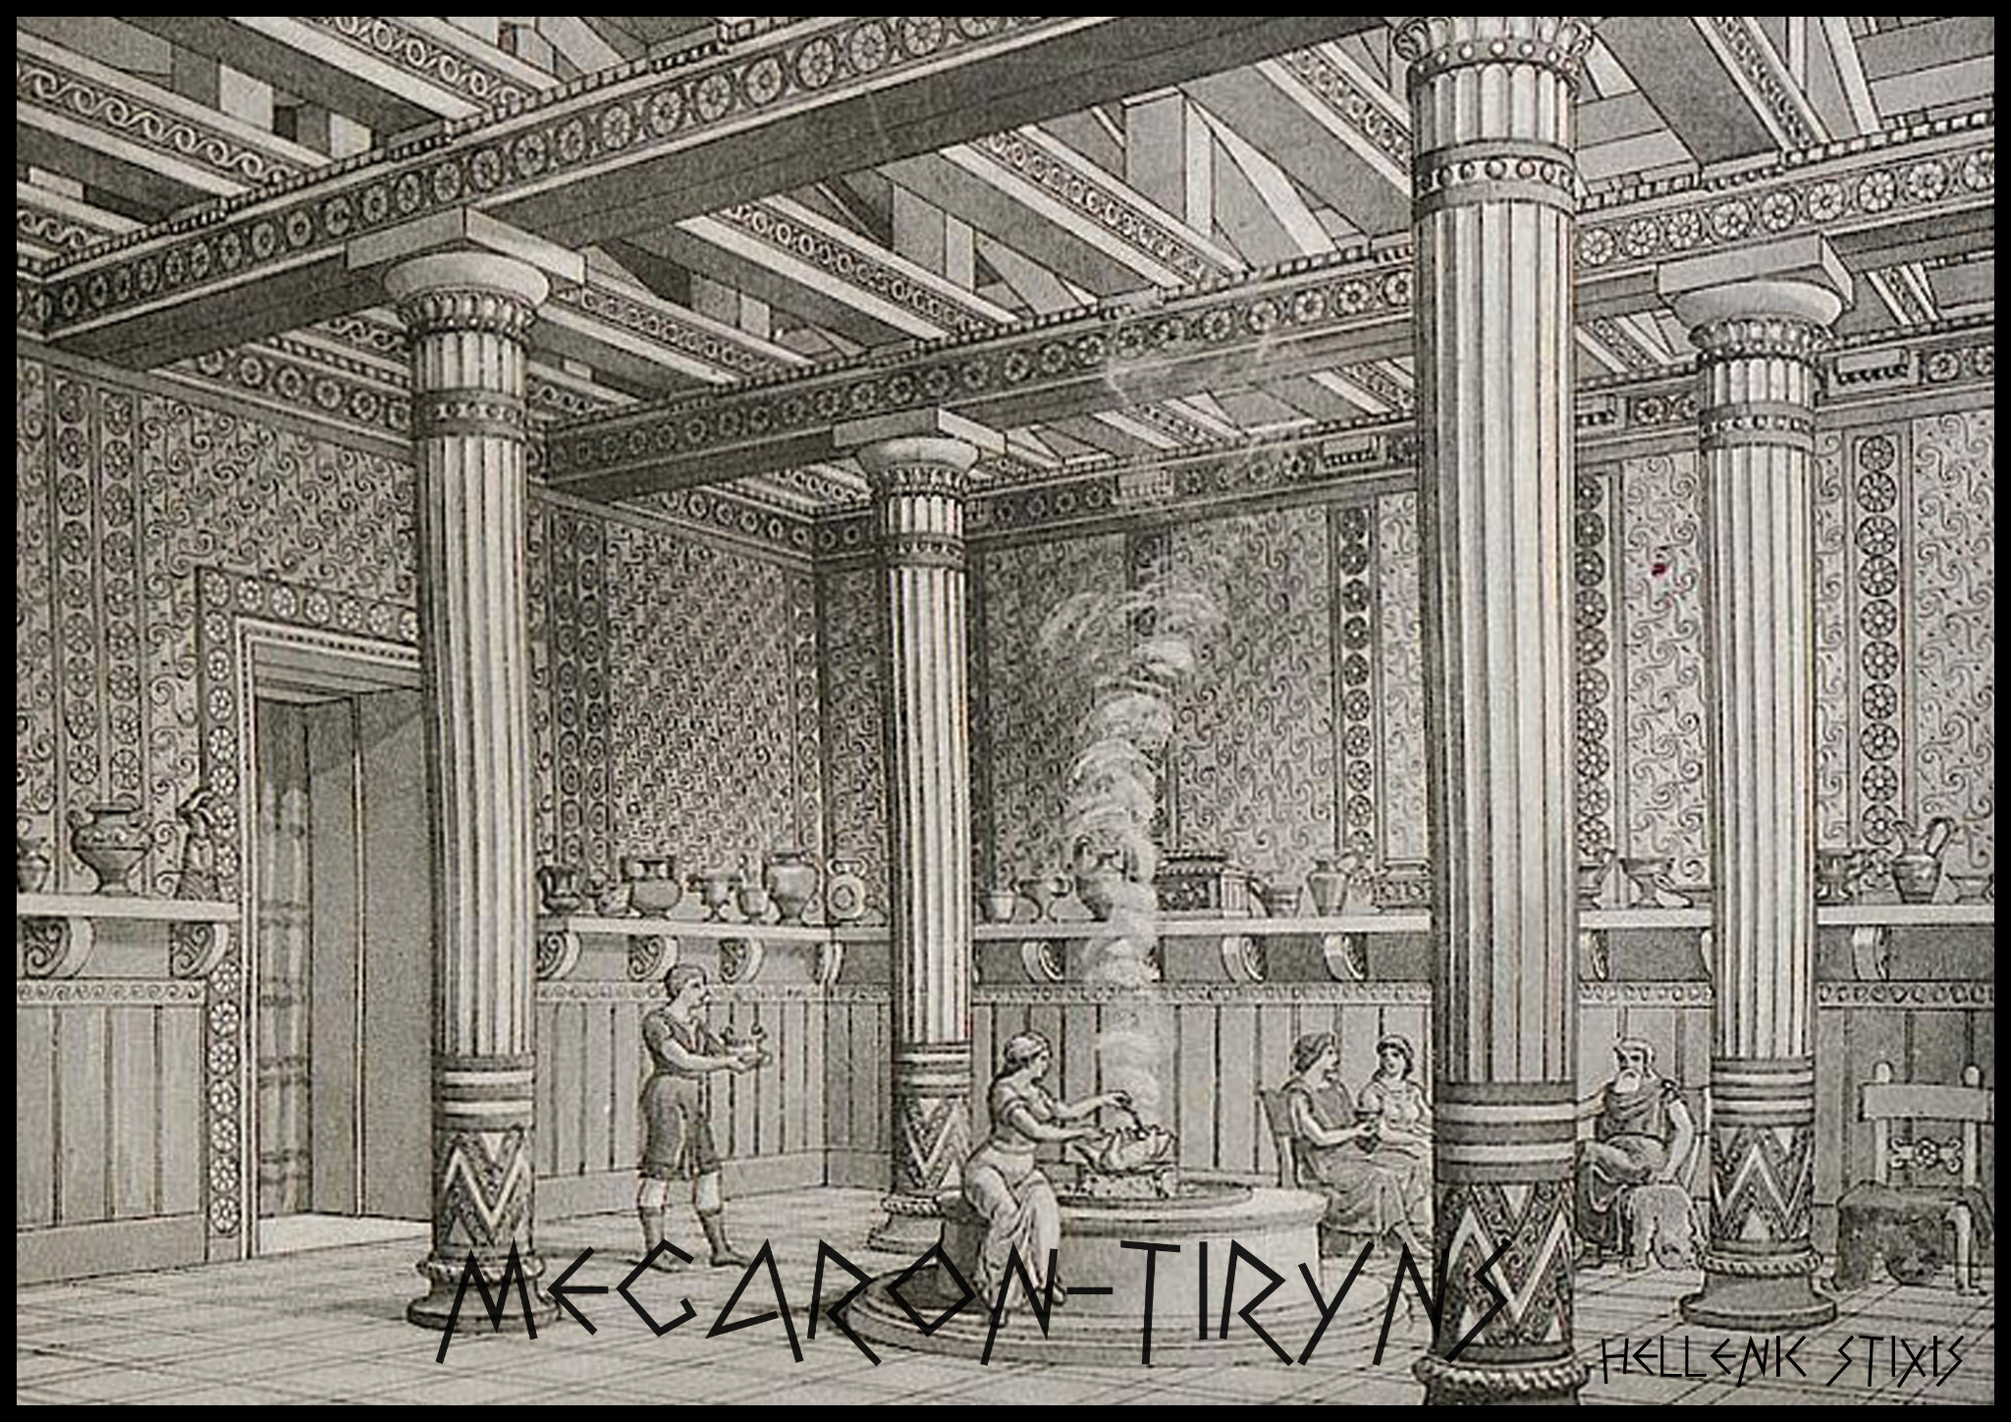
Mykény
Pylos
Tiryns

Slide 9
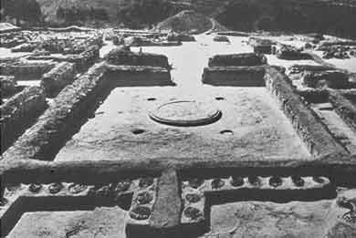
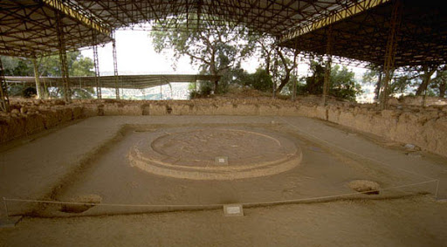
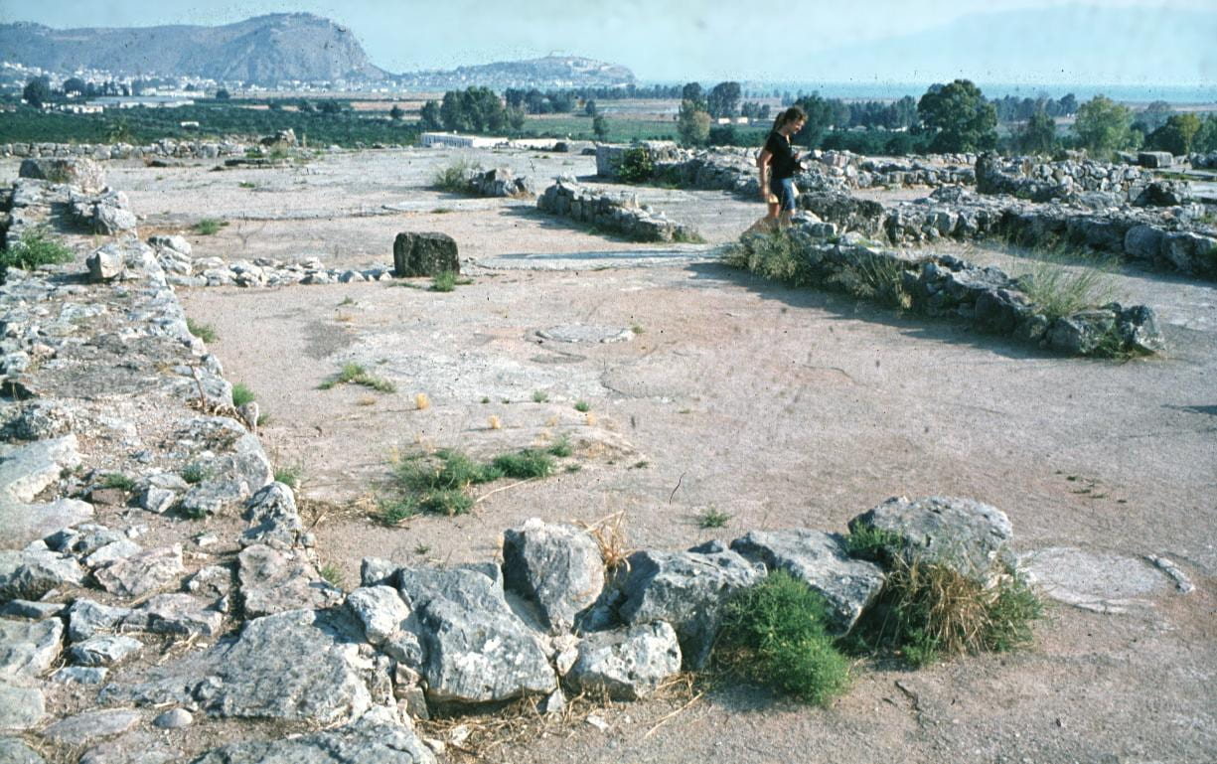
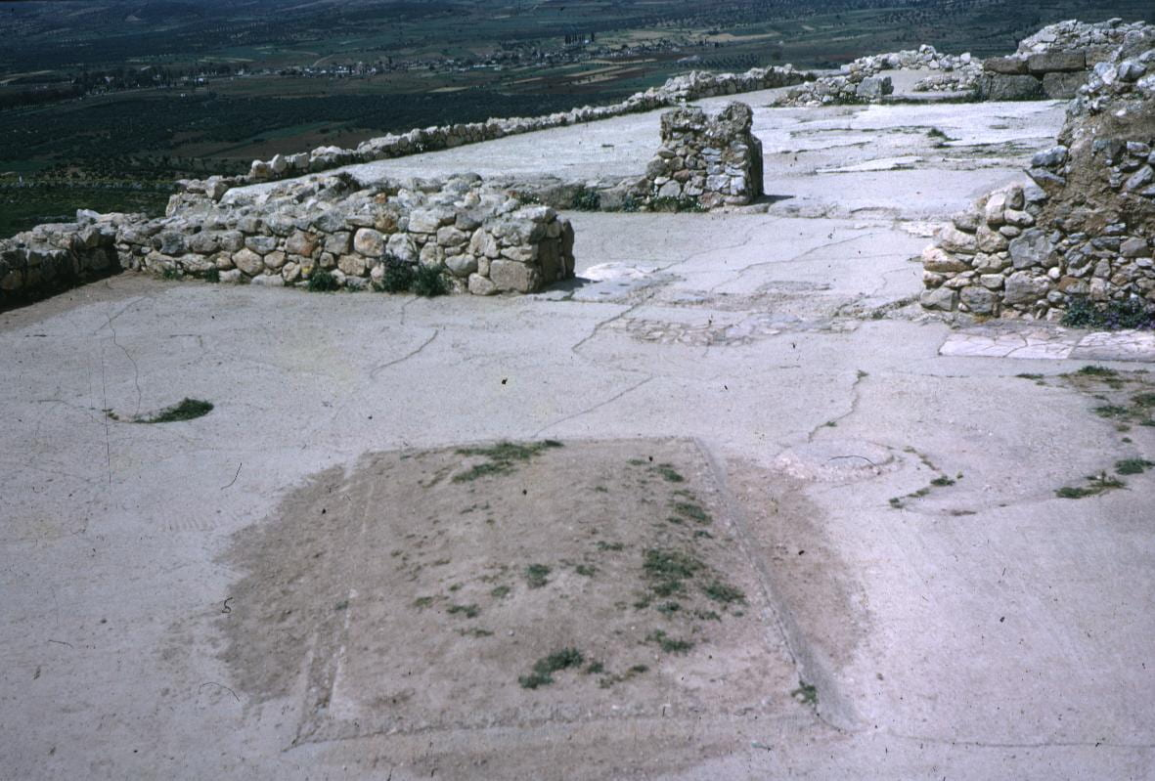
Pylos
Pylos
Tiryns
Mykény

Slide 10
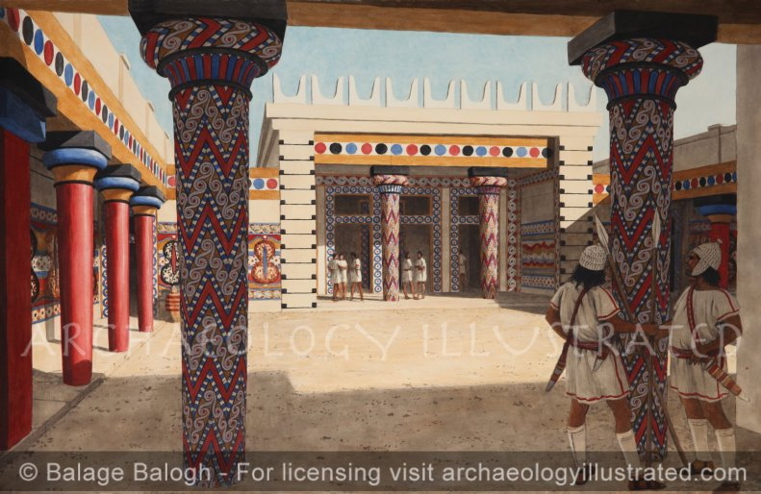
Spoločné znaky mykénskych palácov
2. NÁDVORIE
vstupu do megaronu
priestor obklopený stĺpovou kolonádou - Mykény (z jednej strany), Pylos (z dvoch strán), Tiryns (z troch strán)
Tiryns a Pylos: vstup na nádvorie z propylonu
Mykény: vstup na nádvorie cez chodbu alebo tzv. “Veľké schodisko”
Pylos

Slide 11
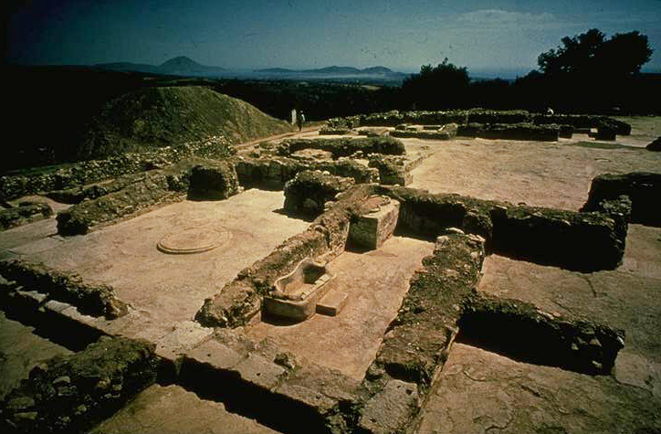
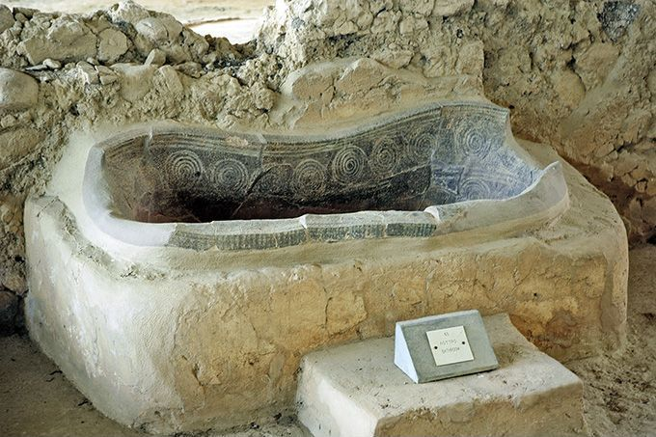
Spoločné znaky mykénskych palácov
3. QUEEN´S MEGARON
sekundárna trónna miestnosť
menší megaron so štvorcovým ohniskom
trón
vstup cez bočné nádvorie
Pylos: bez trónu
Pylos
4. KÚPEĽŇA
iniciačná alebo hygienický funkcia
Pylos: veľká vaňa
Tiryns: bazén

Slide 12
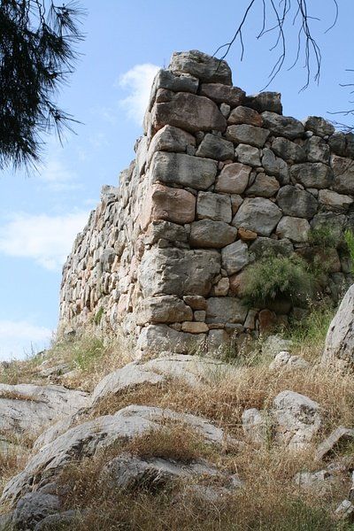
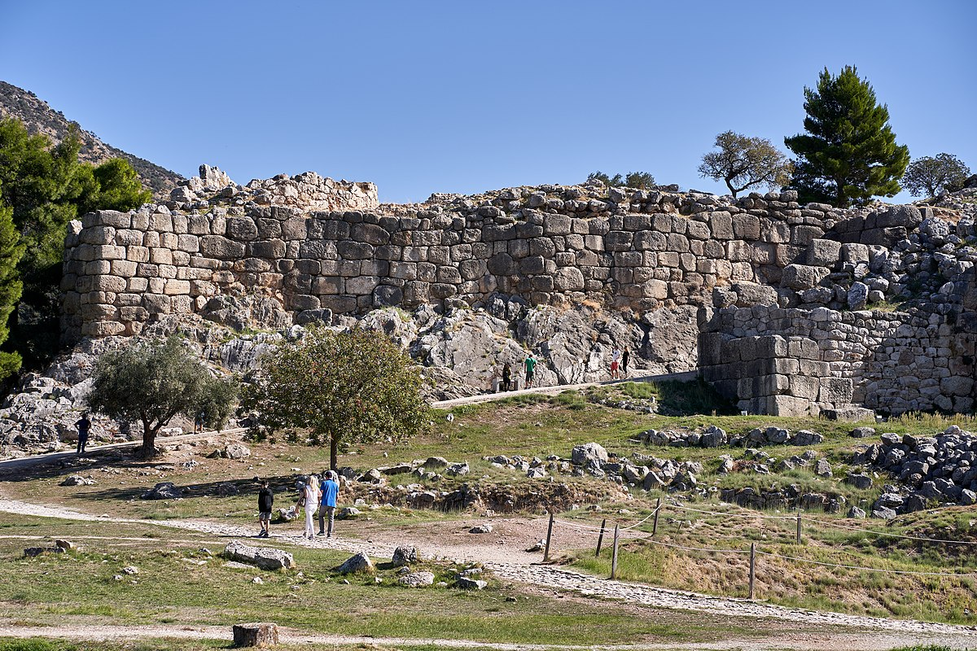
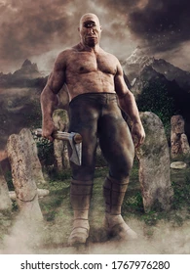
Spoločné znaky mykénskych palácov
5. Fortifikácia
pozdĺž okraja topografickej zmeny - spojenie s prirodzenými obrysmi lokality = impozantná prekážka pred nepriateľom
“Kyklopské murivo”: opevnený mykénsky systém; neopracované vápencové balvany, medzery vyplnené malými kameňmi; vonkajšia strana nahrubo upravená kladivom (Mykény a Tiryns LH IIIA)
Mykény, Tiryns = trojdielny stavebný systém: 1. opevnenie vysekané do skalného podložia 2. vápencové bloky 3. menšie kamene
- rôzne fázy výstavby opevnenia ? - nepotvrdené !
Vstup: Tiryns a Gla: dlhá strmá rampa = umelo vybudovaná
Mykény: rampa k hlavnej bráne (Levia brána) = prirodzená cesta
Brány: Mykény a Tiryns (1 hlavná a 1 vedľajšia/zadná brána), Gla (4 brány), Atény a Midea (1 hlavná brána a veža)
Zdroj inšpirácie - teória: zrejme kykladské lokality Phylakopi, Aya Irini alebo ostrovné centrum Kolomna na Aigine / domorodý vývoj
Tiryns
Mykény

Slide 13
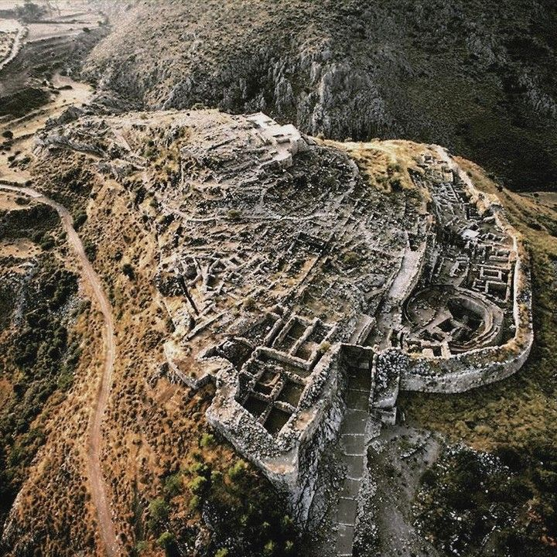
Spoločné znaky mykénskych palácov
6. STRATEGICKÁ POLOHA
spoločenský záujem
symbol spoločenského postavenia
bezprostredná dominancia
Mykény

Slide 14
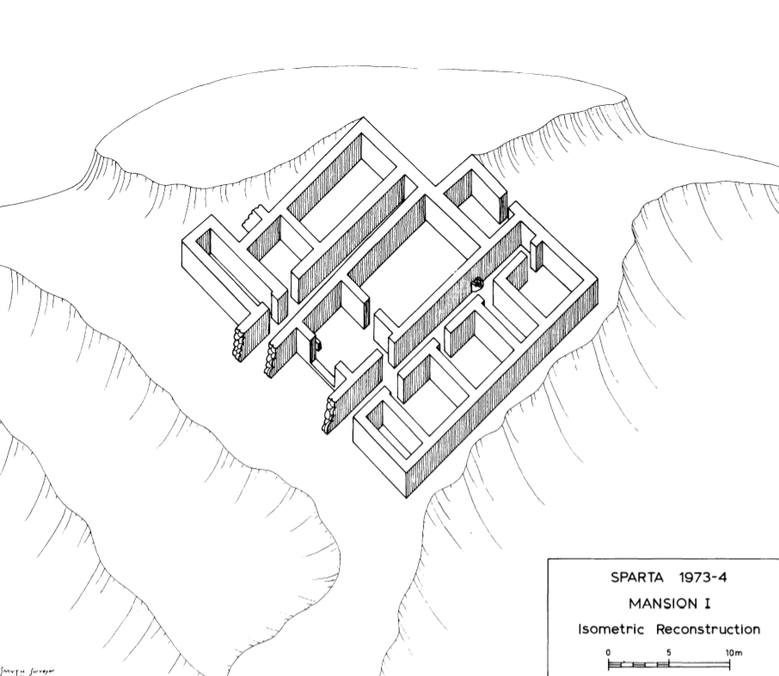
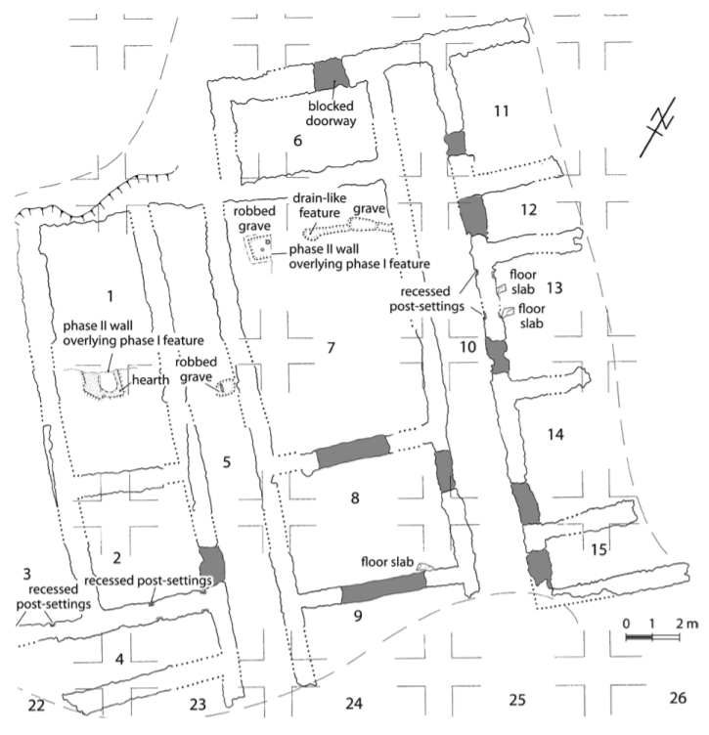
Menelaion, Laconia LH II
vývojový medzistupeň mykénskych palácov
lokalita na nízkom hrebeni, 4 km od Sparty
osídlenie rozptýlené na 3 pahorkoch: North Hill, Menelaion Hill, Aetos Hill
Výskum: Tsountas: v 19.stor. prvé stopy po mykénskom osídlení
Wace: 1909 skúšobný výkop Menelaion Hill - nález mykénskej budovy
Dawkins: odkryl zvyšok mykénskej budovy (tzv. “Dawkinsov dom”) - LH IIIB2 - C
Catling: “Dawkinsov dom” rozdelený na 3 budovy = Mansion 1
Mansion 1: 23 x 25 m; západná skupina (1-4) oddelená chodbou (5) od centrálnej časti (6-9), na východnej strane lemovaná chodbou (10) a radom menších miestností - sklady ? (11-15)
  žiadna zo skupín sa úplne nezachovala
  centrálna časť - megaron ? - bez dokladov ohniska
  steny: kamenná suť + drevená rámová konštrukcia

Slide 15
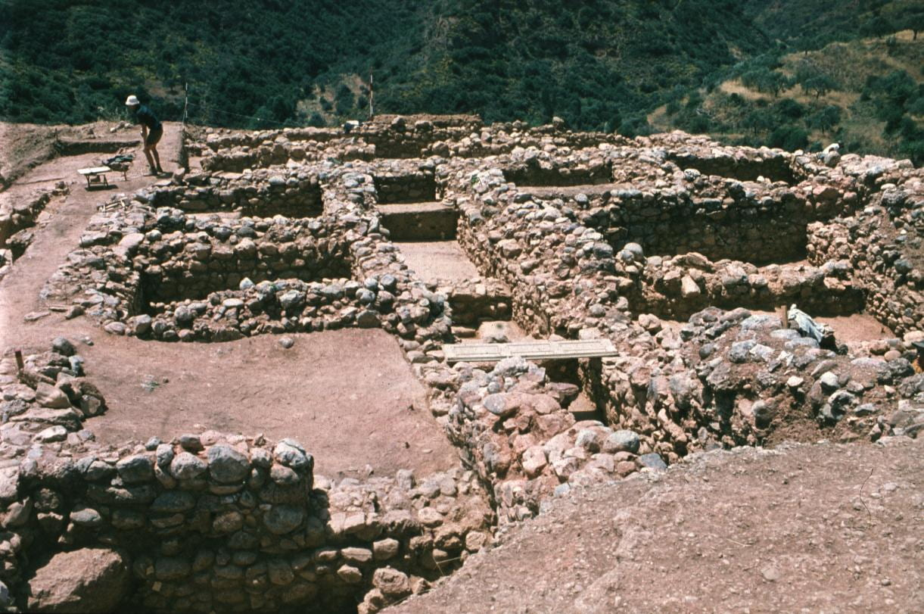
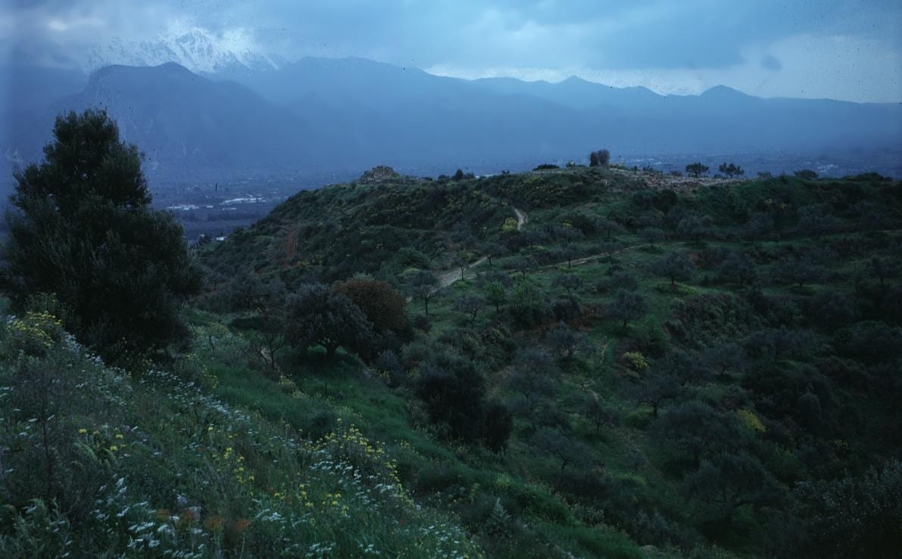
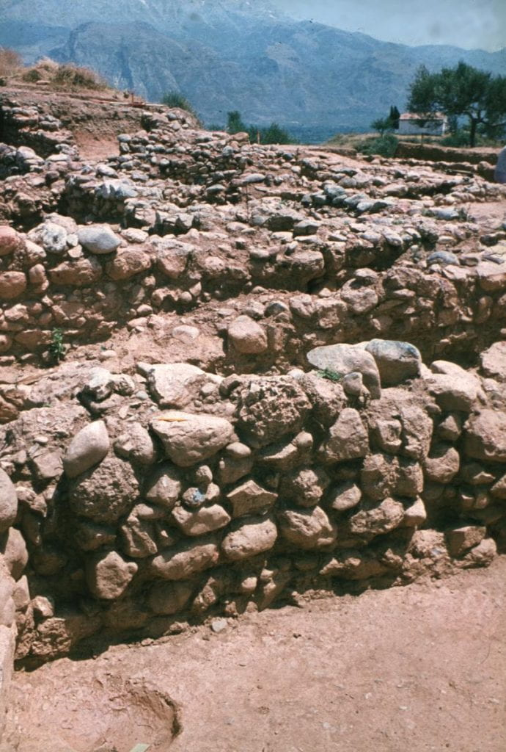
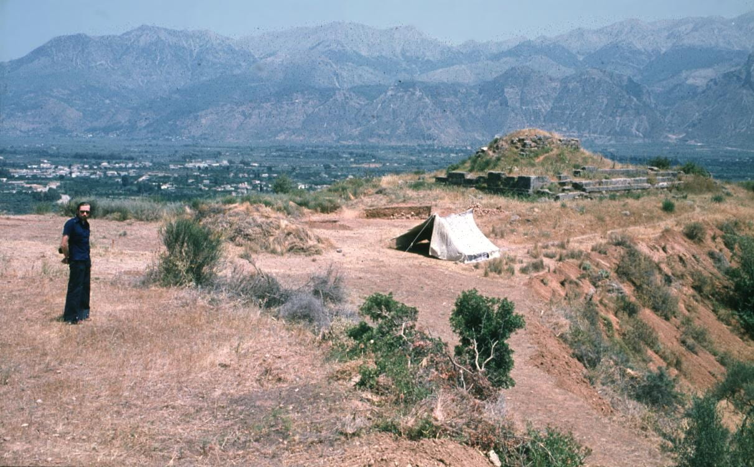
Menelaion. LH IIIB Mansion.
Menelaion. View of Menelaion Hill from NE, with Taygetos in Background.
Menelaion. Period I Mansion (LH IIB): Rubble Wall with Vertical and Horizontal Beam Slots. From NE.
Menelaion. View across Top of Menelaion Hill toward Sparta, from ESE.

Slide 16
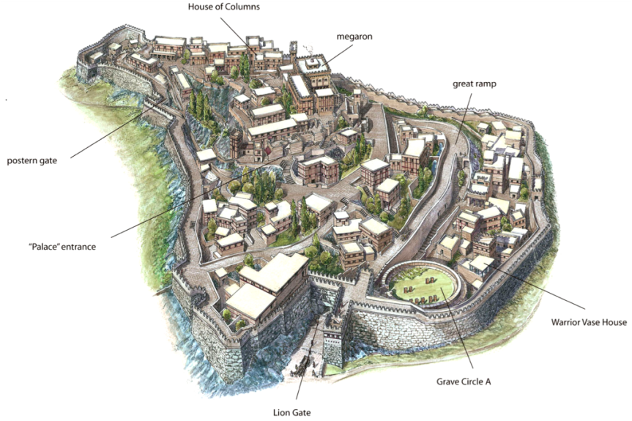
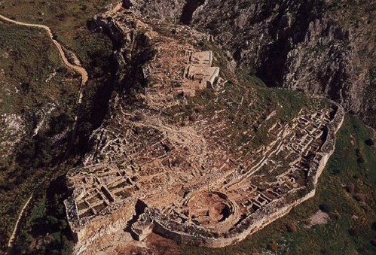
2. Palác v Mykénach
plocha 30 000 m2 obklopená 900 m dlhým obvodovým múrom 278 m nad morom
prirodzená pevnosť chránená strmými skalnými - výnimkou Z strana = jediná prístupná cesta + prameň Perseia
špecifikum: monumentálna rampa/schodisko oddeľujúce akropolu od spodného mesta
Výskum: Kiriakos Pittakis: 1841 = Levia brána
Heinrich Schliemann: 1874 = 5 hrobov v Hrobovom okruhu A
George Mylonas: 50.roky 20.stor. = hrobový okruh B, sídlisko mimo hradieb citadely
(dodnes výskum sektorov v rámci hradieb a mimo nich, geofyzikálne prieskumy atď.)
citadela: “kyklopské” opevnenie, Levia brána (relief), zadná brána (úniková bez reliéfu), rampa, megaron, palác, svätyne (“Cult Centre”), dielne, sklady, domy, hrobový okruh A
za hradbami: rozsiahle sídlisko, šachtové (hrobový okruh B) a tholosové hroby (Atreova pokladnica, hrobka Clytemnestry)
inžinierske stavby: vodovodný systém (hlinené rúry), kanále, podzemné cisterny, rozsiahla cestná sieť v rámci regiónu

Slide 17
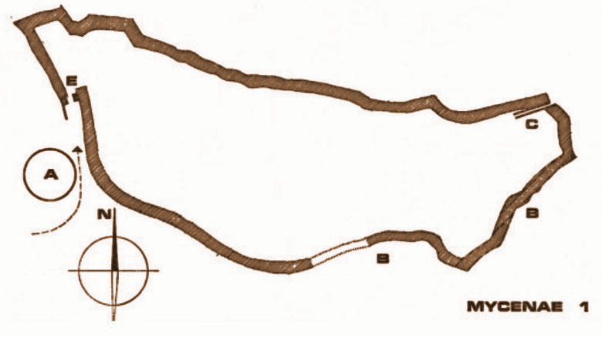
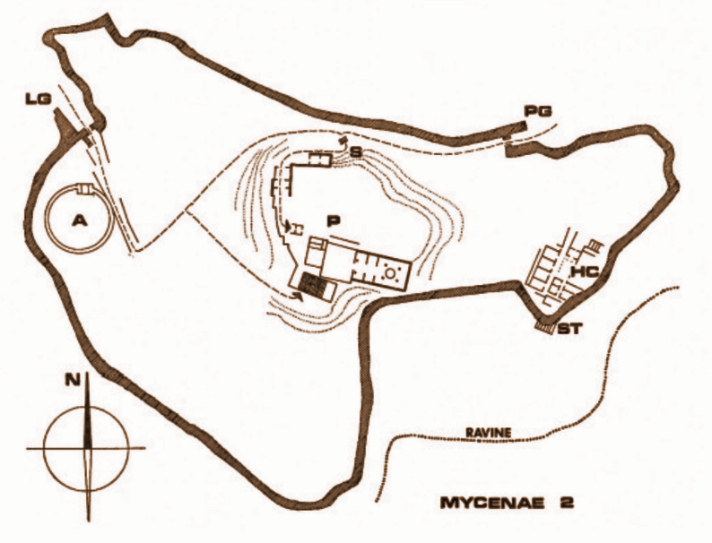
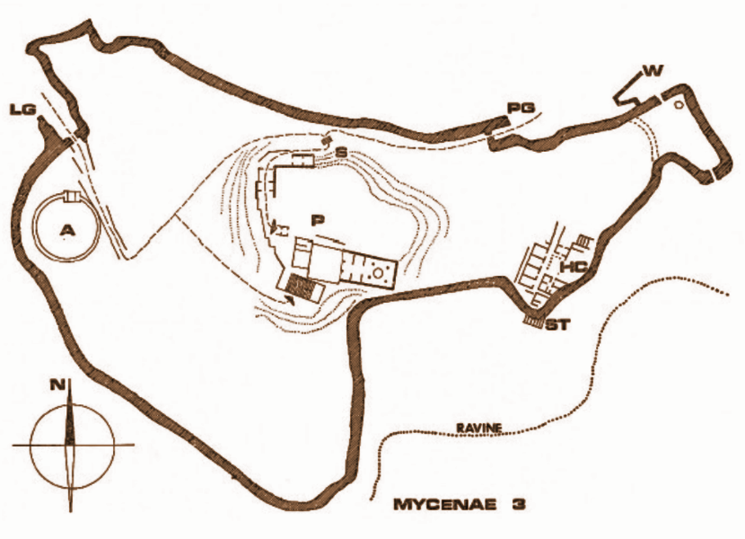
Predpalácové obdobie LH I - IIA
nestál tu palác
sídelná štruktúra (murivo + vnútorné členenie?)
hrobový okruh A (A), hlavný vstup (E), zadná brána (C), roklina (B)
1
Palácové obdobie LH IIB - IIIA
rozširované a prestavané opevnenie (na J)
hrobový okruh A v rámci hradieb
900m dlhé opevnenie zachované dodnes (6m)
hrobový okruh A (A), Levia brána (LG), palác (P), severné schodisko (S), zadná brána (PG), Dom stĺpov (HC), juhovýchodná veža (ST)
2
VÝVOJOVÉ FÁZY
Palácové obdobie LH IIIB
rozšírenie na JZ
začlenený vodný prameň “mesto v meste”
hrobový okruh A (A), Levia brána (LG), zadná brána (PG), vodný prameň (W), palác (P), severné schodisko (S), Dom stĺpov (HC), juhovýchodná veža (ST)
3

Slide 18
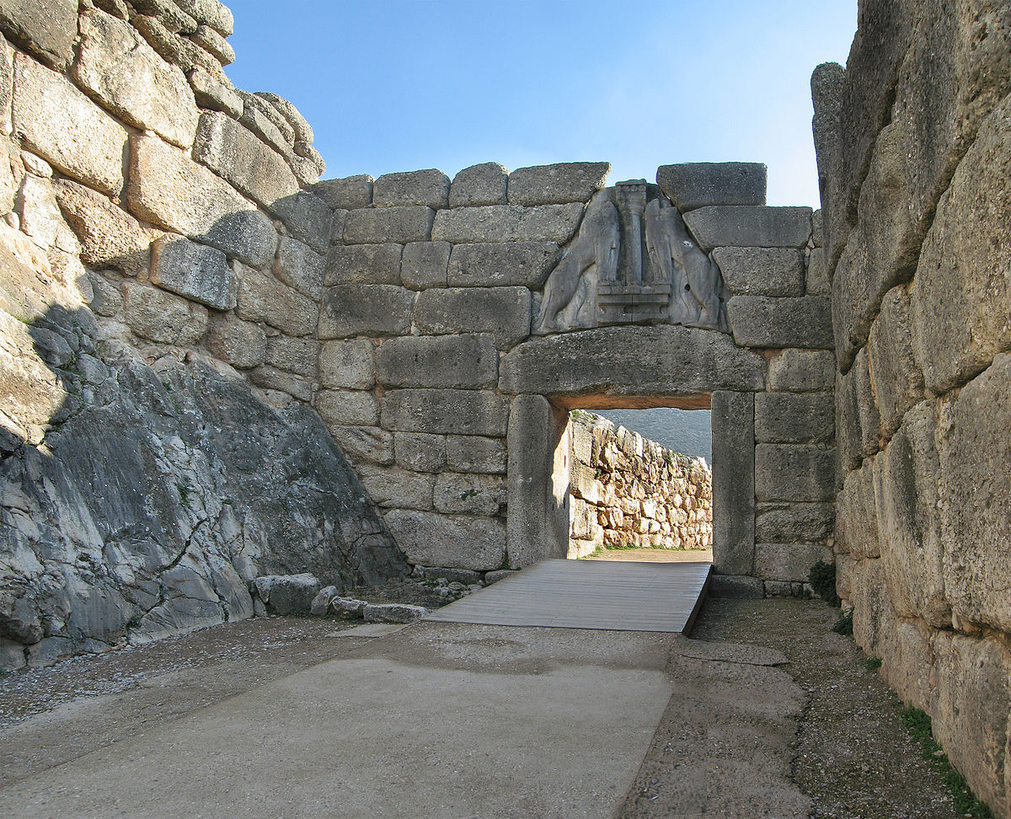
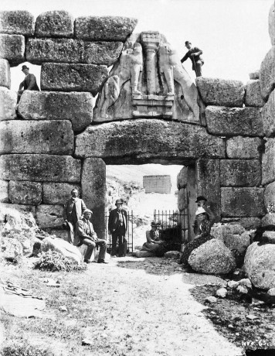
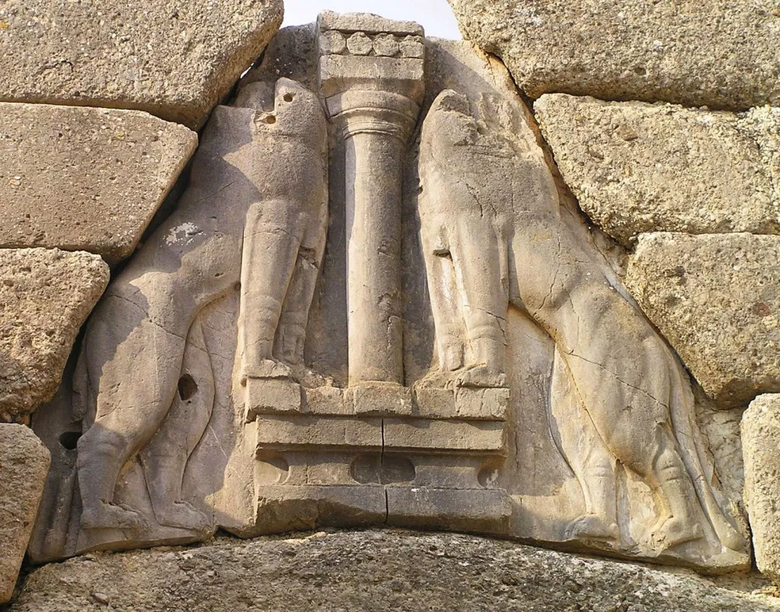
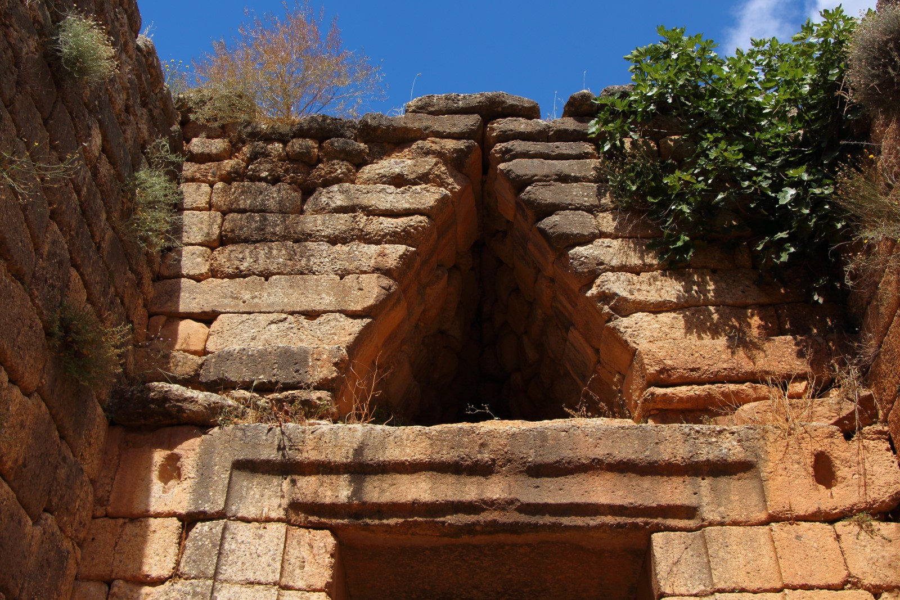
Levia brána (1250 BC)
- vstupná (hlavná) brána na akropolu
- reliéf = najstarší príklad monumentálneho sochárstva v Európe !
- masívna konštrukcia + odľahčovací trojuholník
- motív levíc po stranách posvätného piliera
Atreova pokladnica

Slide 19
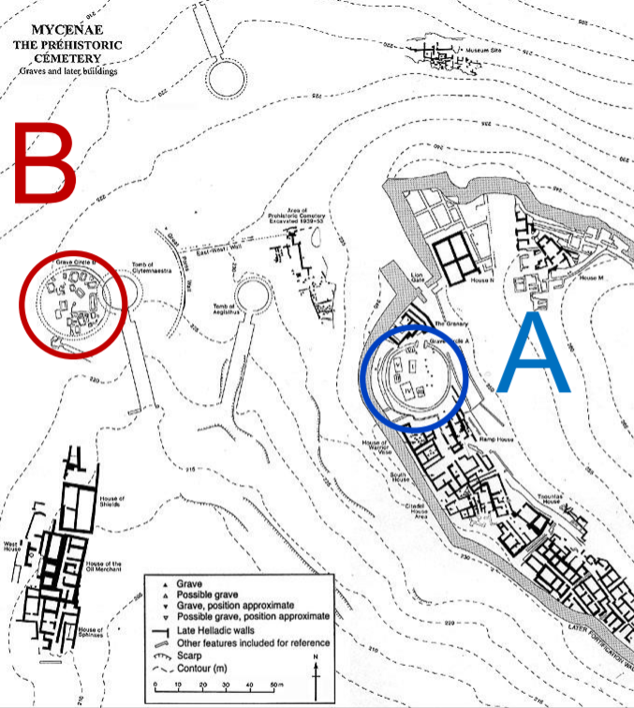
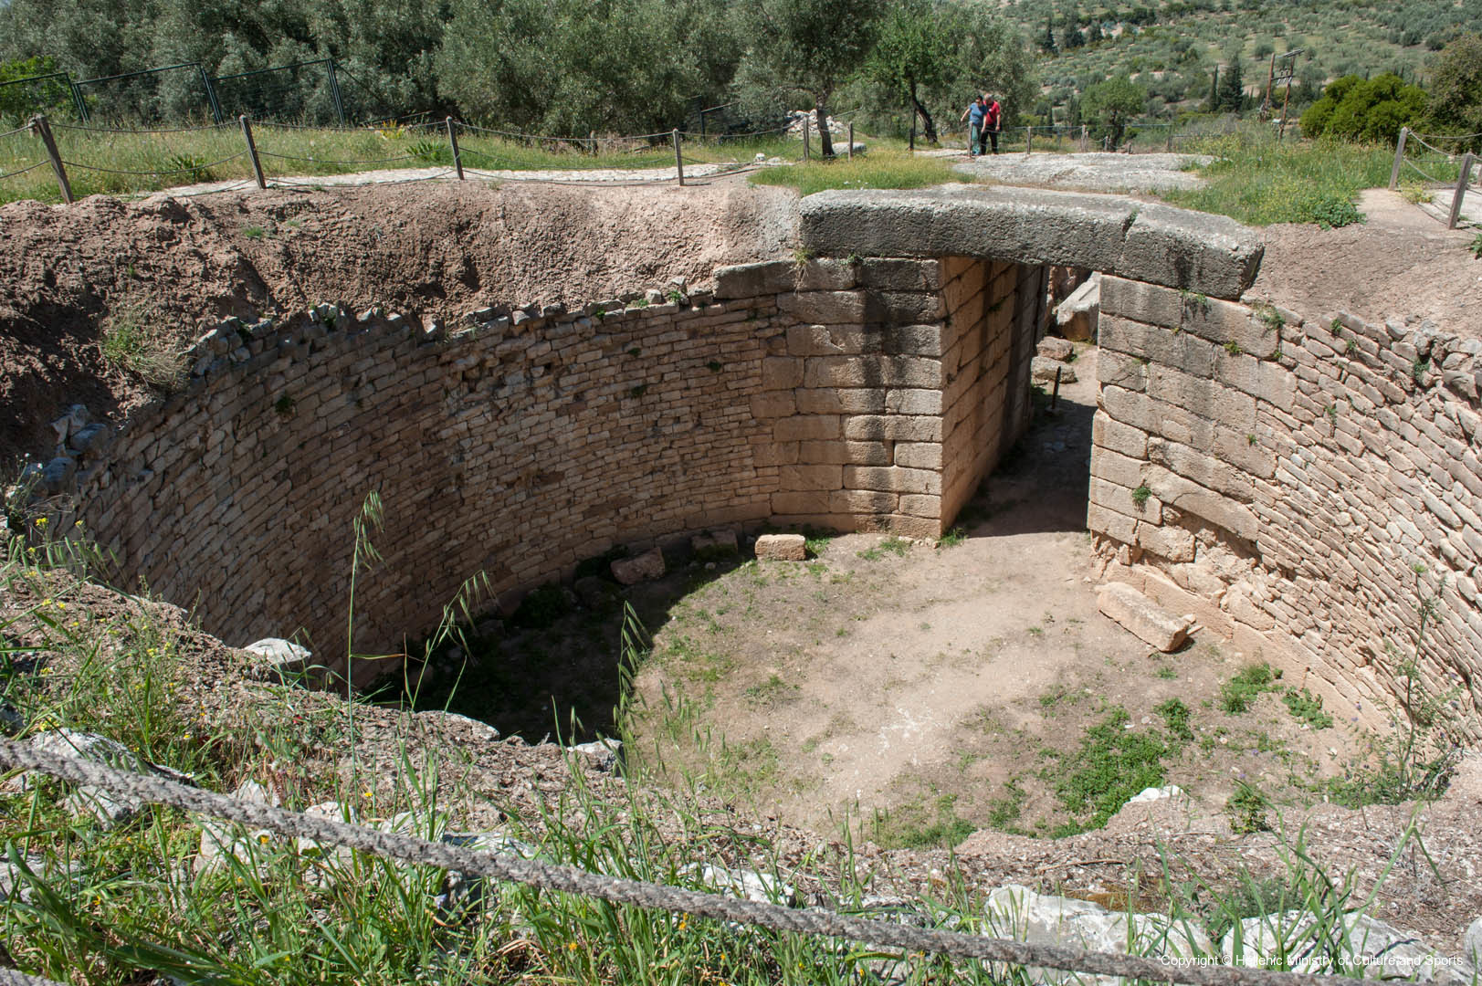
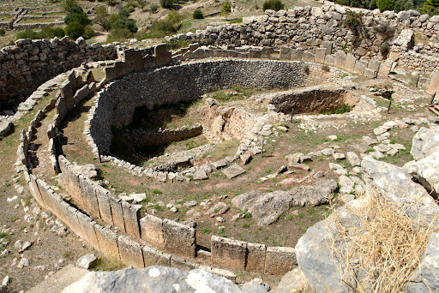
HROBOVÉ OKRUHY
Mylonas (1952-1954)
starší (1650 - 1550 BC)
chudobnejší
viac hrobov
Schliemann (1976)
mladší (1600 - 1450 BC)
bohatší
menej hrobov
- v rámci hradieb
- 6 šachtových hrobov = 19 osôb
- 9 mužov, 8 žien, 2 deti
- najbohatšie: III, IV, V
- 17 stél
- bohatá hrobová výbava - 14 kg zlata
- zlaté masky na tvárach mužov
- Agamemnonova zlatá maska
- pred hradbami
- 25 hrobov
- ⅔ šachtové hroby
(zvyšok jednoduché hrobové jamy)

Slide 20
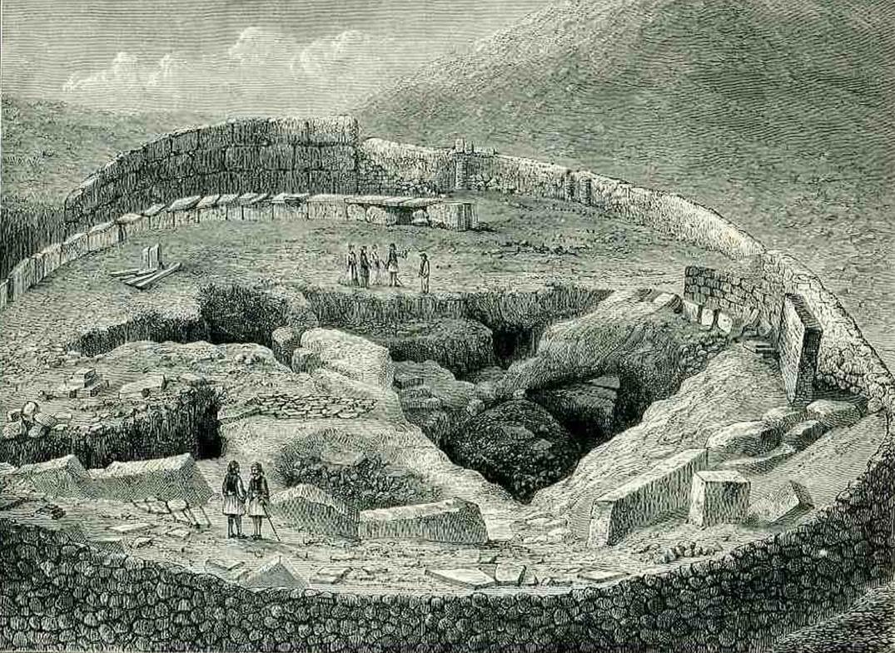
Hrobový okruh A v Mykénach počas výskumu H. Schliemanna v roku 1876.

Slide 21
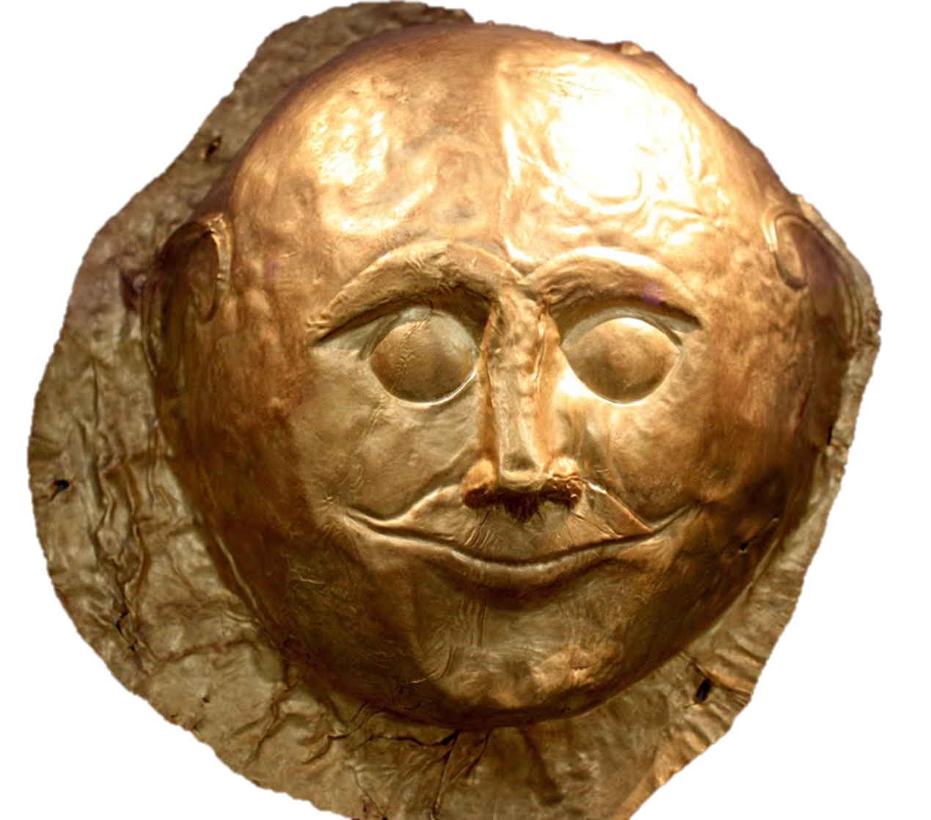
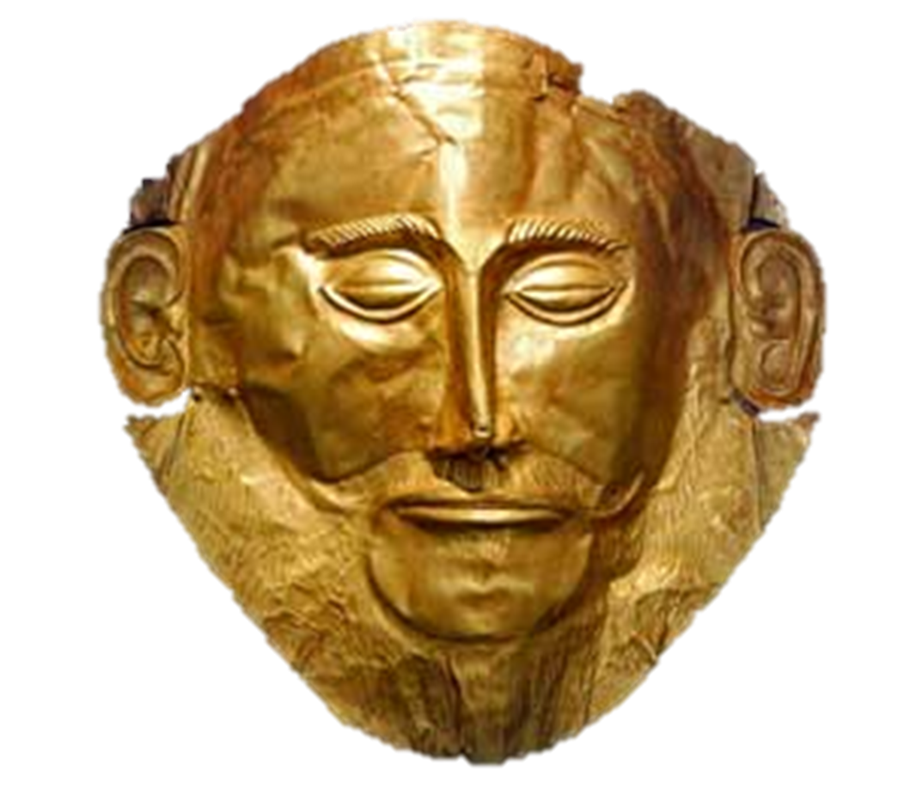
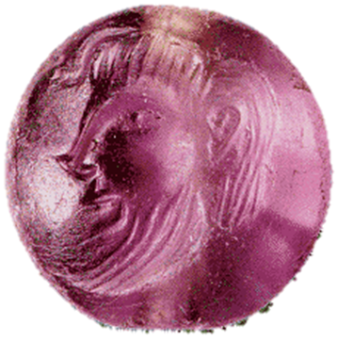
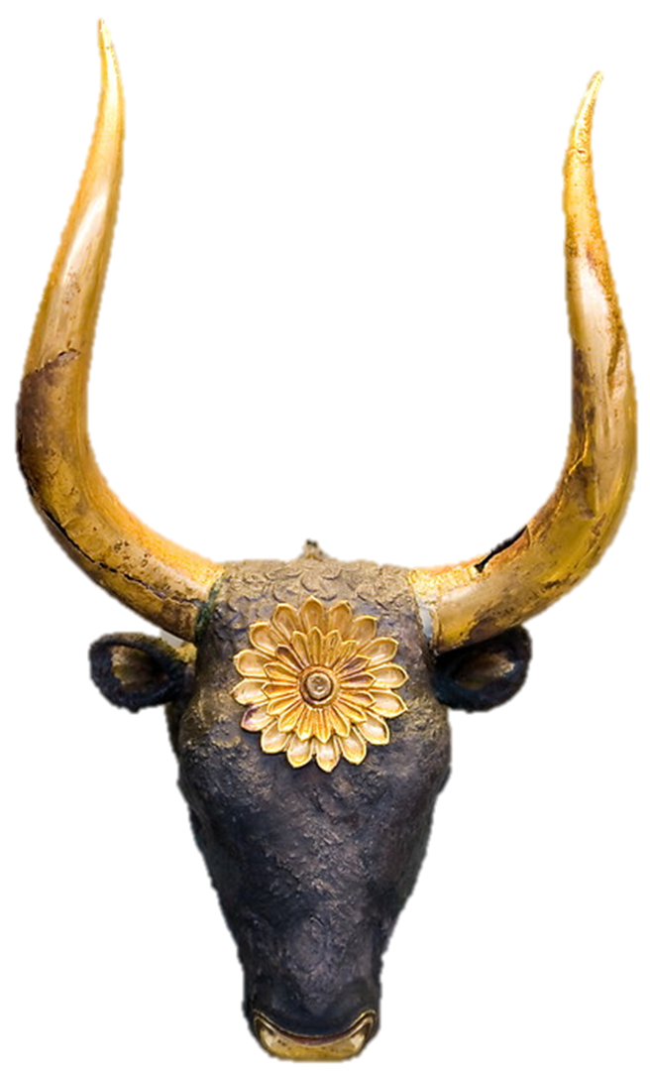
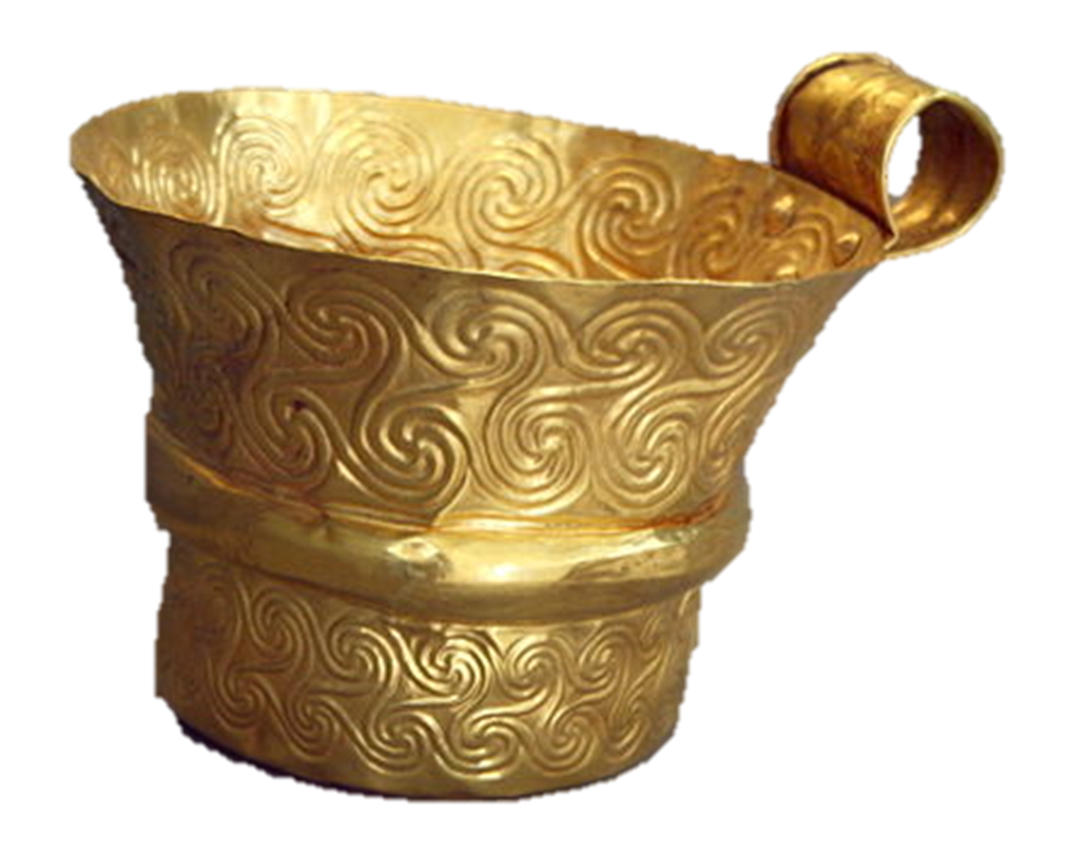
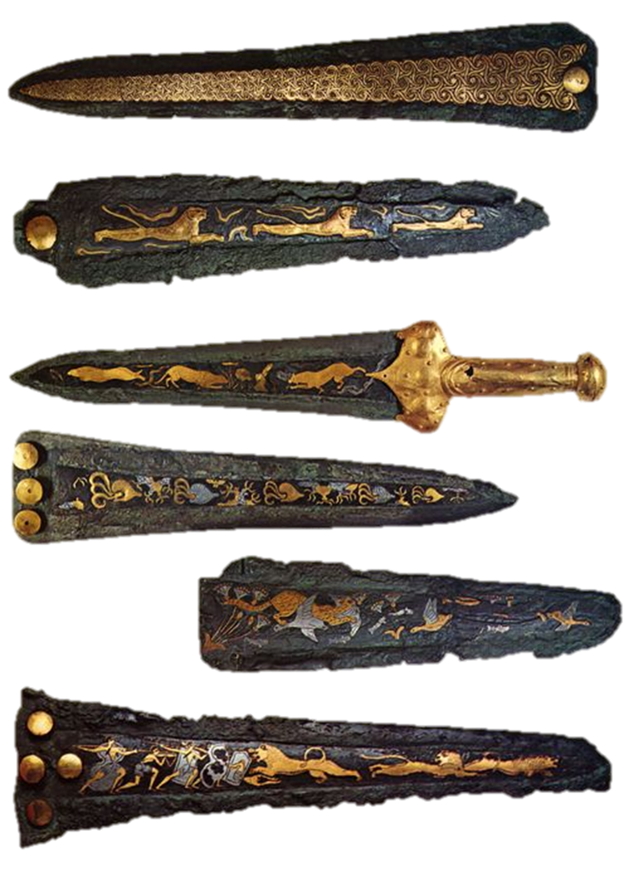
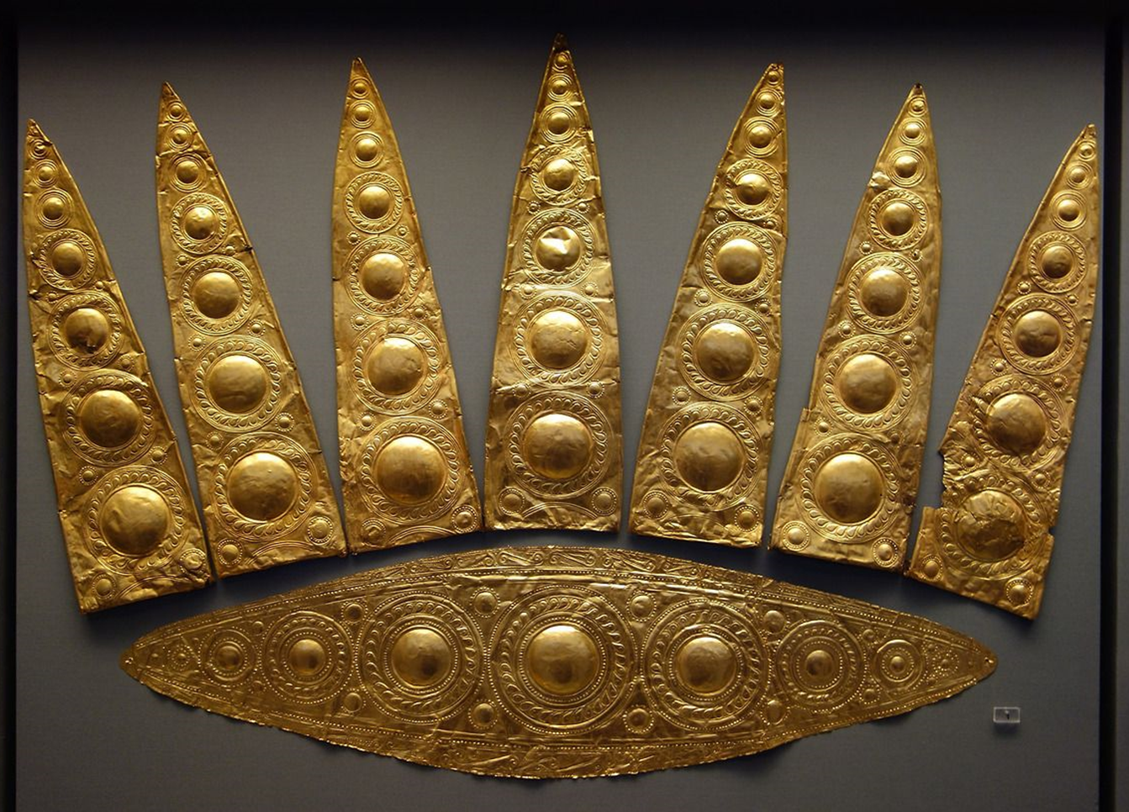
Hrobový okruh A
najväčší hrob v Mykénach - IV - pravdepodobne rodinné hrobky so stélami
Mykénske masky - znázornenie tváre v nízkom reliéfe
- v mužských hroboch (nie je to pravidlom!)
- egyptský vplyv
Agamemnonova maska - hrob V
- prepracovaná v detailoch
- spochybnenie nálezu - novodobý podvrh
Diadémy: výhradne v ženských hroboch; technika repusé (hrob IV: muž s diadémom (kňaz?)
Rhyton: hrob IV; zlaté alebo kombinácia zlato+striebro (krétsky výrobok)
Poháre: zlaté a strieborné v ženských aj mužských hroboch
Pečate: okruh A: 9; okruh B: 3 - jedna so znázornenou tvárou (zosnulý / Poseidon)
Zbrane
okruh A + B = jedna z najväčších kolekcií zbraní doby bronzovej v Grécku !
prítomné v každom hrobe - štandardná výbava
2 skupiny: meče (s dlhou čepeľou), dýky (malé na bodanie/sekanie)
Teórie o pôvode pochovaných jedincov
Evans: kolonizátori z Kréty ktorí sa usadili v Argolide
Evans: Barbari/Nomádi zo S Európy ktorí obsadili oblasť a “egeizovali” sa
(protinázor: vyobrazenie konského záprahu na stélach - Nomádi voz nepoznali)
Dickinson: predstavitelia najbohatšej vrstvy pochádzajúci z inej kultúrnej oblasti
Mykénci ktorí zbohatli obchodom s cínom
Ľudia ktorí vyplienili minojské paláce a usadili sa v Mykénach

Slide 22
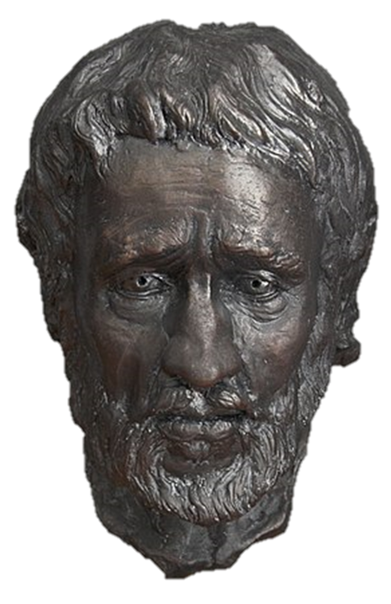
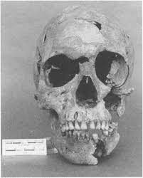
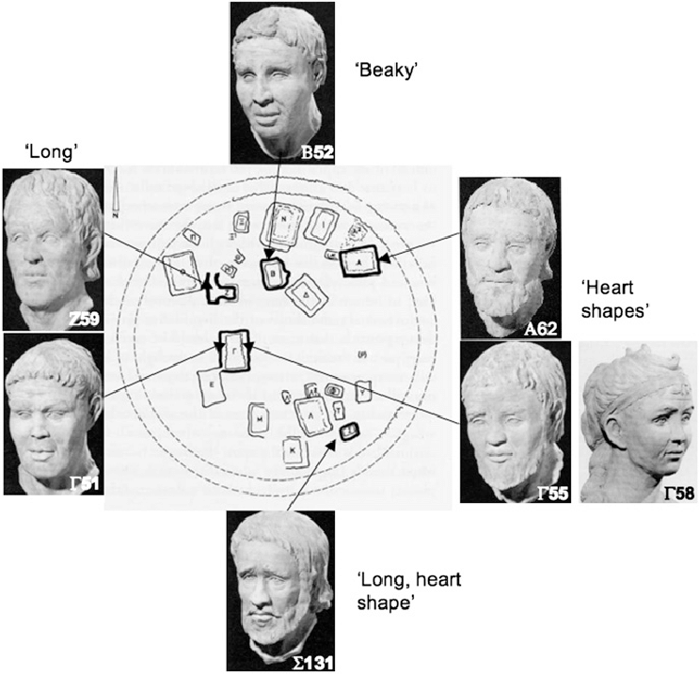
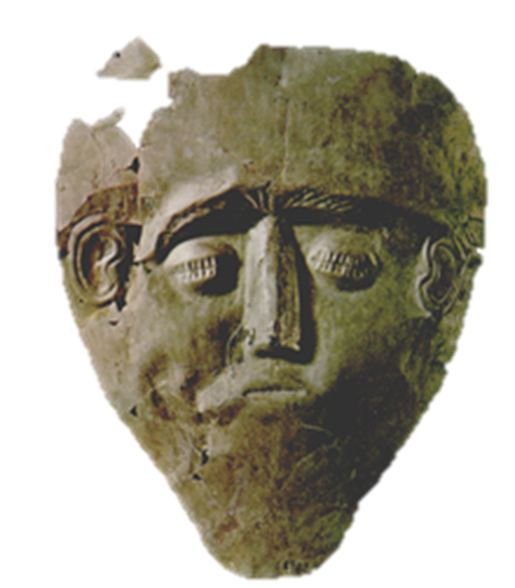
Genetický pôvod Minojcov a Mykéncov
Minojci a Mykénci geneticky podobní s neolitickými farmármi
novodobí Gréci z veľkej časti potomkami Mykéncov
presný pôvod: Washingtonská univerzita, Harvardská lekárska fakulta, Inštitút Maxa Planca = údaje o sekvencii DNA genonu
analyzovaná zubná DNA 19 jedincov (Minojci, Mykénci, JZ Anatólia)
Minojský a Mykénsky genon - s 330 ďalšími starovekými genonmi
- s 2600 genonmi súčasných ľudí sveta
výsledok: Minojci a Mykénci geneticky veľmi podobní (pôvod dnešných Grékov)
vyvrátená teória že Mykénčania boli v Egeide cudzou populáciou !
Σ131: nález lebky a jej rekonštrukcia
https://www.nature.com/articles/nature23310
DNA - hrobový okruh B
35 jedincov s elitným statusom - rôzne dynastie alebo vetvy jednej rodiny
DNA 22 kostier = autentické mitochondriálne sekvencie 4 jedincov
rekonštrukcia tvárí na 7 zachovaných lebkách - 3 skupiny
G55 a G58 = súrodenci (žena zastávala pozíciu autority podľa práva narodenia)
G55: jediný nález tvárovej masky v rámci okruhu
Σ131 - najstarší hrob
- obdobie “staviteľov hrobových okruhov” ?
Seven Faces from Grave Circle B at Mycenae:
https://www.jstor.org/stable/30104516?origin=JSTOR-pdf

Slide 23
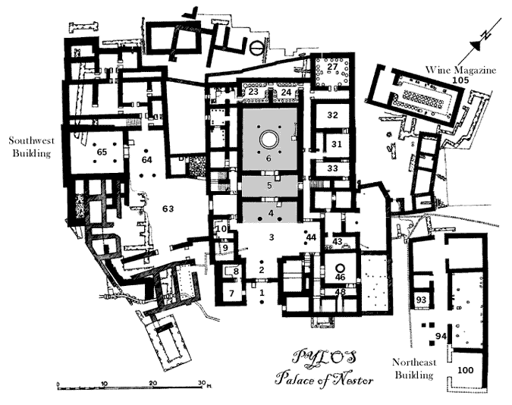
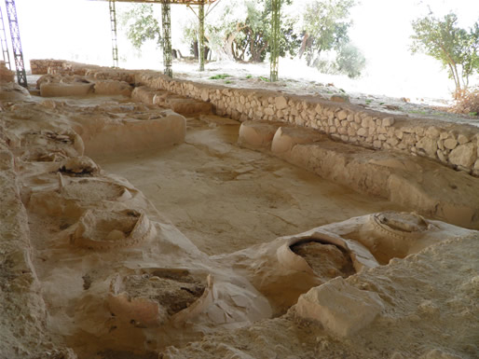


Pylos
LH II - IIIA, Messenia
jeden z najlepšie zachovaných a preskúmaných mykénskych palácov
výskum: Blegen - “Nestorov palác” = podobnosť s palácom kráľa Nestora v Homérových eposoch
špecifikum: rozsiahle sklady a dielne; najväčší archiv tabuliek Linear B
4 samostatné budovy: hlavná, JZ, SV, wine
múry z kameňa, poschodie z nepálených tehál
drevo: kostra stien, rám dverí a okien, stĺpy
steny pravidelne omietnuté (vápno, hlina)
dlažba - betón = vápno, piesok, štrk, rozdrvená keramika
Hlavná budova: megaron - veranda: 2 drevené stĺpy (4), predsieň (5), trónna sála (6) + ohnisko a drevený trón), nádvorie (3), archiv linear B (7,8),
JZ budova: Portico - veľké nádvorie (63), trónna sála (65)
SV budova: dielne a zbrojnica (100: 500 bronzových hrotov šípov), portico (94), svätyňa (93)
Wine (105): rady pithoi zasadené do lavíc + záznamy s ideogramom vína
105
46, 43

Slide 24

Linear B z archívov paláca Pylos - viac ako 1 200 ks
vysoko organizovaná byrokracia = podrobné záznamy o záležitostiach paláca (inventáre, zoznamy komodít)
doklad hierarchickej organizácie spoločnosti - wakana: “kráľ” a najvyšší vlastník pôdy
- theraweketa: “vodca ľudu” - náboženská funkcia
- eqeta: “nasledovníci”
kráľovstvo rozdelené na 2 provincie (známych 16 okresov) - vláda z Pu - ro (Pylos)
- vláda z Re - u - ko - to - ro (neznáma poloha)
Dôležitý nález: dokument obsahujúci dlhý zoznam darov, určených bohom a bohyniam do rôznych svätýň (zlaté nádoby, “otroci”) (Zeus, Hermes, Dionysos, Poseidon, Héra, Artemis).
najpoužívanejší výraz Potnija - “dáma”

Slide 25







Griffin Warrior Tomb, LH II
r. 2015 objavený neporušený šachtový hrob (väčšina v okolí vykradnutá)
kostra bohatého muža s bohatou výbavou = najväčší objav posledného desaťročia
1m dlhý meč a dýka (zlaté rukoväte), zlaté poháre (hruď, brucho), korálky (ametyst, jantár, zlato), zlatý retiazka a prívesok, pečate, 4 zlaté prstene, bronzové zrkadlo (nohy).
rozbité: bronzové džbány, kančie kly (prilba), tenké bronzové pásy (brnenie)
prominentný miestny vodca - 1500 predmetov v minojskom štýle

Slide 26




Tiryns
legenda: citadelu zakladá kňaz Argos - z Lýcie (Malé Ázia) privádza kyklopov na stavbu opevnenia
20 km SV od Mykén; izolovaný skalnatý kopec
citadela dokončená 13. stor. BC, s celkovým obvodom 750 m (múry 8-13 m)
špecifikum: mohutná fortifikácia + kasematy (miestnosti s klenbou - múr hrubý 7 m)
hlavný vstup na V strane - prístupová rampa (veľkosťou podobná Levej bráne v Mykénach)
na S otvorený priestor = útočisko pre okolité obyvateľov v čase nebezpečenstva
Výskum 1907

Slide 27


Slide 28



Gla
“palác” - odlišný od Mykén, Tirynsu, Pylu
špecifikum: 3 km dlhé hradby; hrúbka 5,4 - 5,8 m
budova v tvare L = “palác” na umelo vytvorenej terase
  3 krídla so skupinou miestností + chodba
chýbajú typické prvky - trónna miestnosť a ohnisko
  spochybňované označenie stavby “palác”
mal zrejme inú funkciu ako paláce v Messenii a Argolide

Slide 29






Fresky
okrem oficiálnych priestorov aj v bežných obytných domoch; menej kvalitné; minojský vplyv v ženskom vyobrazení; dôraz na symetriu a geometrické motívy (Minojci - preplnená plocha); bežnejšie zobrazení muži; prvýX zobrazené bojové scény
zachované fresky z nepalácových štruktúr (Mykény, Tiryns, Pylos, Théby)
zdobené podlahy, steny, stropy
farby: červená (hlina s vysokým obsahom Fe), žltá (oker), čierna (uhlíky), modrá (drvený azurit - Kyklady, pôvod v Egypte)
Procesné scény (Mykény)
Lovecké scény (Tiryns)
Bojové scény (Pylos)
A fresco of Mycenaean women bearing gifts, 1,400-1,200 BCE
A Mycenaean fresco showing hunting
Naračné scény (Mykény)
Tematický význam (Pylos)
Zobrazenie zvierat (Tiryns)
Detail of the priestess being attended by a griffin
“The Lyre Player” fresco from the Palace of Nestor, Pylos, 1,400-1,200 BCE

Slide 30


Inžinierske fenomény
Mykénska cestná sieť
najlepšie zachovaná v Argolide; funkřná dodnes
prispôsobená nerovnému terénu
  mosty s oblúkom - prechod vody
Tirynská priehrada
v období dažďov znehodnocovaná pôda
vybudovanie kanálu pre zmenu roku rieky (južne 4km od paláca)

Slide 31




Architektúra mimo paláce
Ivory Houses (Mykény)
skupina 4 budov: West House, House of Shields, House of Sphinxes, House of the Oil Merchant
  LH IIIA/B
  najstaršia stavba: megaron, miestnosti, odvodňovací kanál
  House od the Oil Mechant = 2.fáza výstavby
  zvyšné priestory = 3.fáza výstavby
na výstavbu použitá podobná technika ako u mykénskych palácov
biela omietka, červené podlahy, fresky
domy vyššej spoločenskej vrstvy?
tabuľky Linear B + 1800 slonovinových artefaktov
Panaia Houses (Mykény)
neďaleko Atreovej pokladnice
pozostatky 3 domov - 3 miestnosti a dvor
- hlavné miestnosti s ohniskom
- farebné omietky
súkromné domy bez priamej väzby na palác
príbytky ľudí nižšej spoločenskej vrstvy ako u Ivory Houses

Slide 32





Keramika
v jednotlivých regiónoch používané široké spektrum tvarov a výzdobných prvkov
Chronológia: na Kréte v zmenách v architektúre; na pevnine hlavným oporným bodom keramika !
EH: - tzv. Urfirnis: červená a čierna leštená keramika
MH - pretrváva geometrický vzor - najčastejšie matne maľovaný ornament na zásobniciach, amforách, krčahoch
- “mínyjská keramika” - vytočená na kruhu (goblety s rebrovanou nôžkou, kantary, baňaté nádoby)
- tzv. Lustrous decoration: kovový lesk
- “aigínska keramika” - s úlomkami zlatej sľudy z Aiginy
LH I-II - “mykénska keramika” - nová forma a naturalistický vzhľad (objavuje sa alabastron, vafijský pohár)
- keramika stále pod vplyvom Kréty - miestni majstri napodobňujú jej produkty
LH III - krétsky vplyv sa vytráca - “koiné” = jednotný štýl pre celú oblasť (jedno produkčné centrum?)
- nové tvary: kylix, kratér na nôžke
Krater (LH IIIB)
Krater (LH IIIB)
Matne maľovaná zásobnica (MH II)
Kylix (LH IIIA/2-IIIB)
Tzv. Palácová amfora (LH IIB).

Slide 33
NÁDOBY NA TRANSPORT A USKLADNENIE TEKUTÍN
Pithos - hrubostenná nádoba, široké ústie, reliéfna výzdoba
- obilniny, olej, víno (výnimočne pochovávanie)
Dvojuchý džbán s výlevkou
“Čajník” - prstencová nôžka, úzke ústie, vertikálne držadlá, dutá výlevka
- víno, voda, olej
Amfora - baňaté telo, odsadené hrdlo; uchá vertikálne alebo horizontálne
- uskladnenie a transport tekutín
Hydria - 3 uchá: dve vertikálne používané pri transporte, jedno horizontálne k naberaniu/vylievaniu
Džbán - široké spektrum v mykénskom svete - najčastejší baňatý s valcovitým hrdlom
- uskladnenie a transport vína, vody, mlieka
Fľaša - sploštená nádoba, prstencové dno, 2 ušká
- uskladnenie tekutín
Základné typy mykénskej keramiky

Slide 34
2. PICÍ SERVIS
Kratér - zvoncovitý tvar, horizontálne uchá
- Cyprus: obľúbené mykénske kratéry zdobené figurálnymi scénami
Naberačka - polguľovitý tvar, vysoké vytiahnuté držadlo
Pohár - jedno alebo dve ušká; niekoľko variantov
- najčastejší typ “vapheo cup”: zlatý pohár, jedno uško, bikónický tvar (používaný ako odmerka)
Goblet - hlbší kalich, nižšia masívna nôžka, dve uchá
Kylix - čaša vyvinutá z gobletu, vysoká nôžka
Askos - nádoba s vertikálnymi stenami
- uskladnenie vonných mastí a korenín
- v hrobových kontextoch
Základné typy mykénskej keramiky

Slide 35
3. NÁDOBY NA PEVNÉ LÁTKY
uskladnenie alebo stolový riad: otvorené misy s dvoma uchami, hlboké kónické misky, taniere
4. NÁDOBY NA VARENIE
džbány, nádoby na trojnožke, ploché nádoby podobné panviciam
5. KULTOVÉ NÁDOBY
v svätyniach: podobné piciemu servisu; kónické rytóny; tzv. kernos
Základné typy mykénskej keramiky

Slide 36
Minojská VS Mykénska kultúra
POROVNANIE
MINOJCI
MYKÉNCI
Fresky v oficiálnych a rituálnych priestoroch paláca.
Špecializovaní remeselníci v službách elity.
Hlavne náboženská ikonografia, procesie a rituály.
Motív zapĺňa takmer celú plochu.
Matriarchálne vyobrazenie - ženská symbolika.
Okrem oficiálnych priestorov aj v bežných obytných domoch.
Menej kvalitné (jednoduchšie).
Minojský vplyv v ženskom vyobrazení.
Dôraz na symetriu a geometrické motívy.
Bežné vyobrazenie mužských postáv.
Prvý X bojové scény.
FRESKY
V centre paláca nádvorie - okolo neho ďalšie priestory.
Kult prebiehal priamo v paláci.
Steny zdobené freskami + maľované stĺpy a štíty.
Motívy s náboženskou tematikou, prírodné výjavy (morský život), mytologické zvieratá a kvety.
Paláce bez fortifikácie.
Mnoho stavebných fáz (pristavovali priestory ktoré potrebovali).
Citadely na strategickej polohe + opevnené.
Kult prebiehal mimo paláca (JZ časť - Cult Centre)
V centre megaron (spoločenské a náboženské udalosti).
Rozmiestnenie budov = plánovaná výstavba.
Motívy s vojenskou a loveckou tématikou.
PALÁCE
Tholosové hroby podzemné/ zapustené do kopca (monumentálny vchod).
Komora okrúhla alebo obdĺžniková.
Hrobky určené panovníkom.
Monumentálnosť a farebná reliéfna plastika.
Tholosové hroby nad zemou (malé dvere, okrúhle komory).
Hrobky určené pre všetkých členov osady.
Jednoduchosť a nedostatok dekorácií.
HROBY
Dekoratívnejšia výzdoba.
Obľúbené svetlé pozadie s postavami (ľudia/zvieratá) kontrastnej farby.
Fajánsova technika pri opracovaní šperkov.
KERAMIKA
A METALURGIA
Uprednostňovali tmavú farbu.
Jednoduchšie motívy - často abstraktné (trojuholníky,kruhy, meander).
Kvalitnejšia - hlina + vyšší výpal.
Technika niello - miešanie 2 druhov kovu = kontrast na predmete.

